Slide 1

Proyecto 4
Ricardo Fuentes Carbó

Slide 2

Graficas de Datos extraídos de Spotify

Slide 3
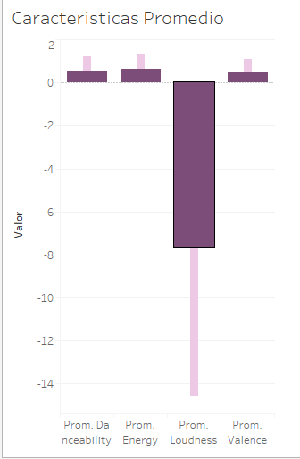
Comparación de las características promedio de las canciones favoritas
Aquí podemos ver en color morado el promedio de las características de las canciones favoritas de Ricardo y en color rosa las de Brenda.
Loudnes, representa la sonoridad de la pista.
La energía representa la intensidad
Danceability, representa que tan bailable es una pista
Valance: representa que tan positiva es una pista.
En resumen, a mi me gustan canciones mas lentas, no tan ruidosas y no tan alegres como las de Bren, a quien le gustan mas bailables, ruidosas y alegres.

Slide 4
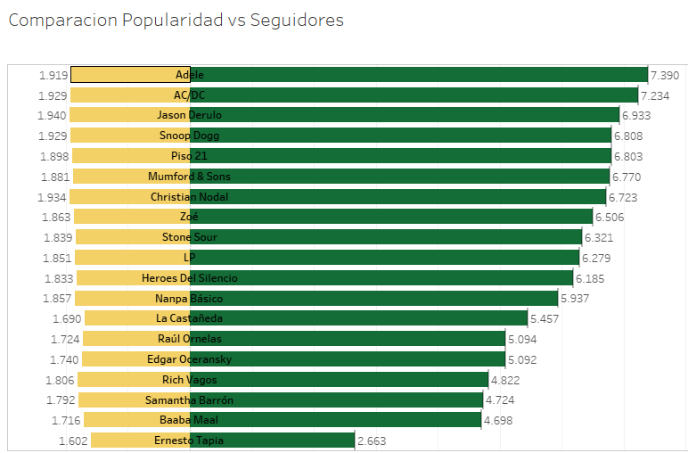
Popularidad vs Seguidores
Esta es una breve grafica que muestra la relación entre la popularidad de un artista contra la cantidad de seguidores que tiene.
Para poder hacer la comparación, se convirtieron los números a su logaritmo (log) para poder tener unidades mas cercanas y de mas fácil análisis.
En color verde tenemos los seguidores y en color dorado tenemos la popularidad.

Slide 5
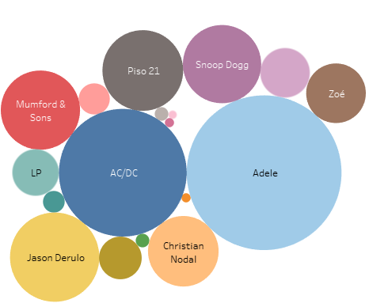
Ratio de Total de Seguidores por Artista
Aquí representamos el Ratio de Total de Seguidores / Popularidad del artista, que nos indica cuando crece la popularidad del mismo con el numero de seguidores que tiene.

Slide 6
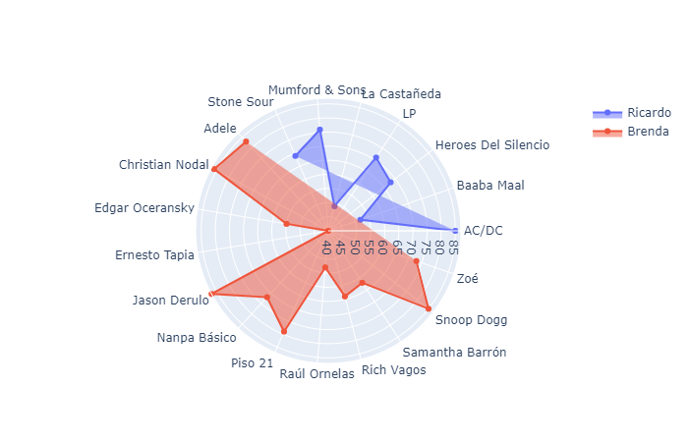
Comparación de artistas con base a su popularidad
Esta grafica está generada con la popularidad de los artistas o grupos de las canciones en la lista de reproducción de cada quien.
Podemos ver que mientras que Brenda sigue a un mayor grupo de artistas y con mayor popularidad, yo sigo a un menor grupo de artistas, dos de ellos con una popularidad prácticamente inexistente.

